Slide 1
Chapter 5
鏈結串列

Slide 2
5-1 串列的定義
一般日常生活中處理的資料，大部分是有順序性、排列性的，例如：
阿拉伯數字由0 至9 (0, 1, 2, 3, 4, 5, 6, 7, 8, 9)
5 位同學按照成績分數高低排序的座號依序為：( 20 號, 25 號, 22 號, 16 號, 23 號 )
全班50 位同學的成績，依照學號順序分別為：(80 分, 70 分, 85 分, 80 分, 90 分, 70 分, ……)
這種有次序排列的資料稱為串列 (list) ， 又稱為循序串列(sequence list) 或線性串列 (linear list)。對於串列的資料可能經常遇到的操作如下：

Slide 3
5-1 串列的定義
搜尋 (search) 串列中的一筆資料
讀取 (read) 串列中的一筆資料
讀取 (read) 串列中所有的資料
插入 (insert) 新資料至串列中
刪除 (delete) 串列中的一筆資料
更改 (update) 串列中的一筆資料
找尋下一筆 (next) 資料
找尋前一筆 (previous) 資料
計算資料的個數 (length)

Slide 4
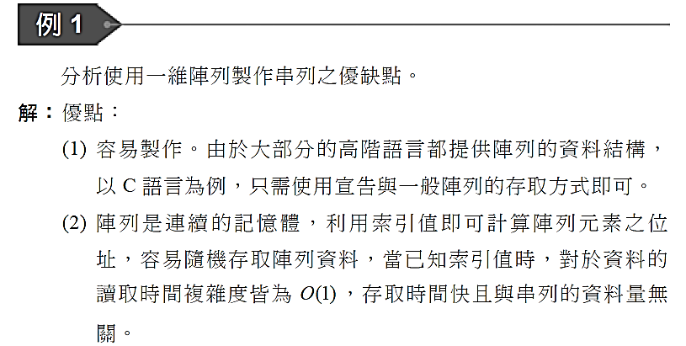
5-1 串列的定義

Slide 5
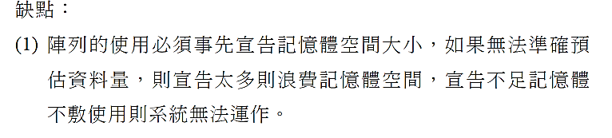
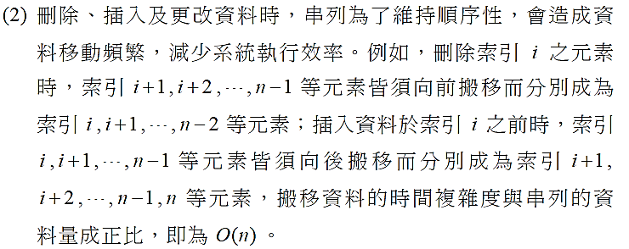
5-1 串列的定義

Slide 6
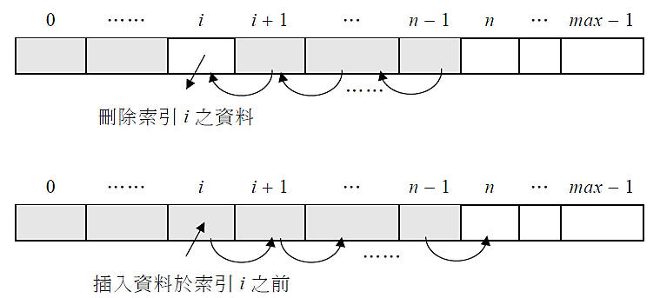
5-1 串列的定義

Slide 7
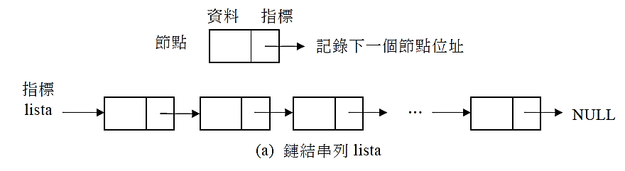
5-2 鏈結串列的定義
資料加上鏈結欄組成了節點 (node)， 由節點串接而成的結構稱為鏈結串列 (linked list)。

Slide 8
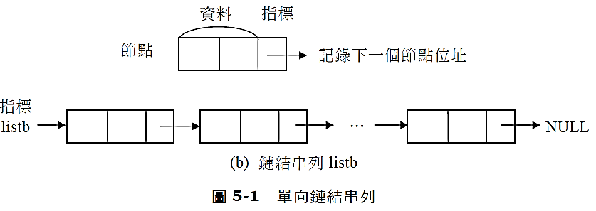
5-2 鏈結串列的定義

Slide 9
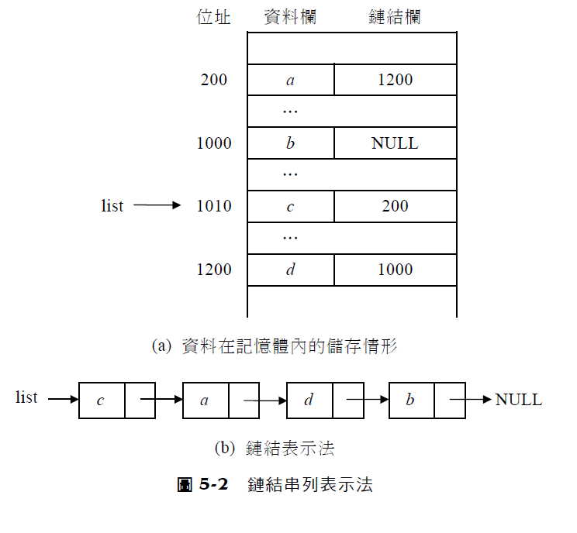
5-2 鏈結串列的定義

Slide 10
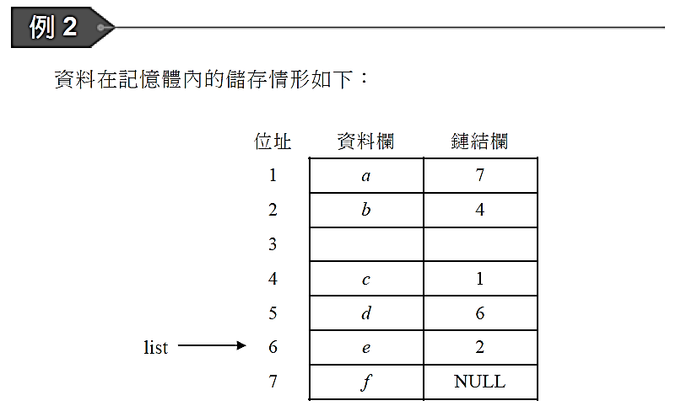
5-2 鏈結串列的定義

Slide 11
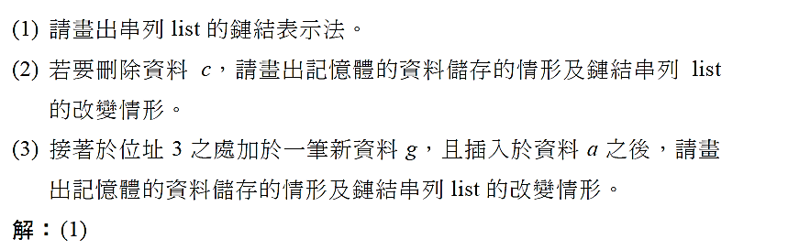
5-2 鏈結串列的定義

Slide 12
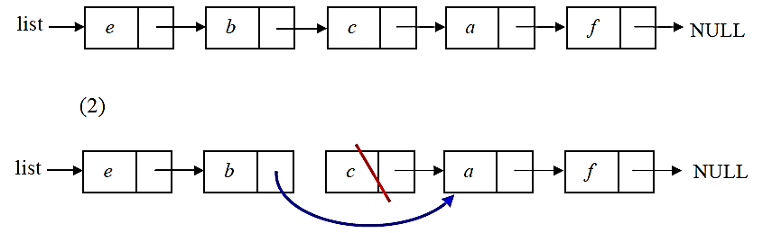
5-2 鏈結串列的定義

Slide 13
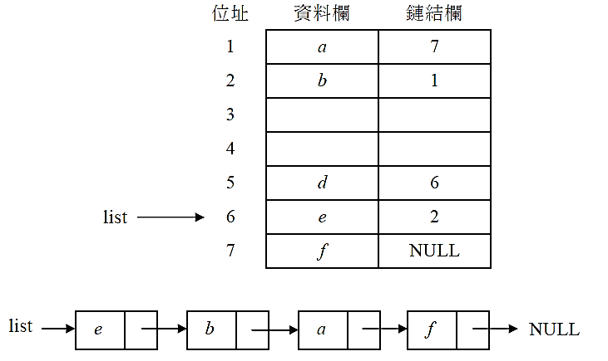
5-2 鏈結串列的定義

Slide 14
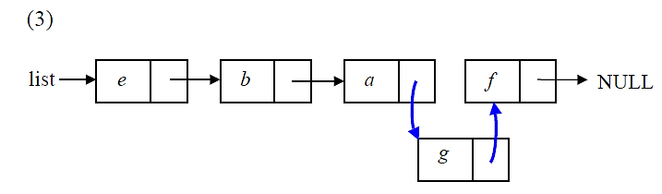
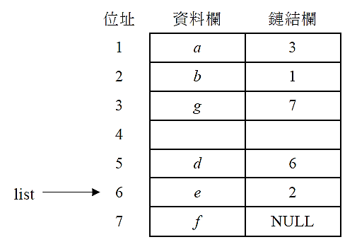
5-2 鏈結串列的定義

Slide 15
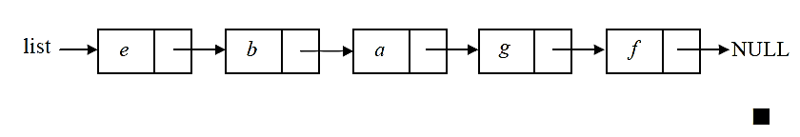
5-2 鏈結串列的定義

Slide 16
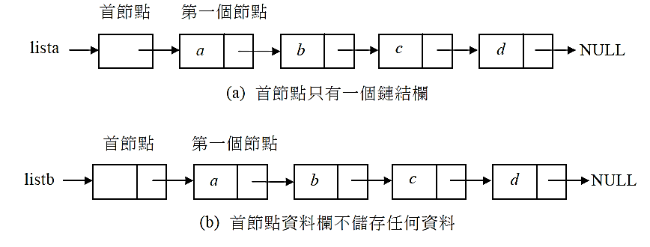
5-2 鏈結串列的定義

Slide 17
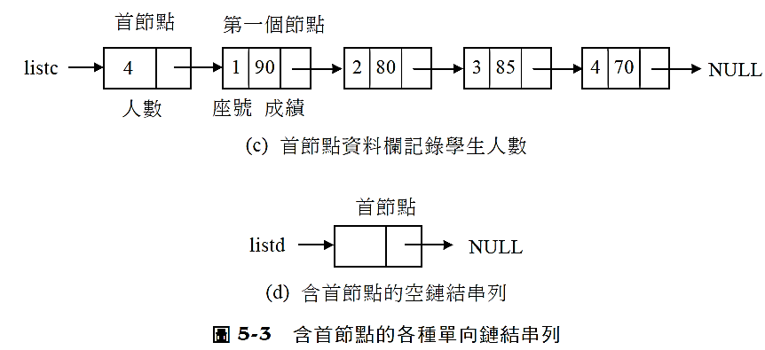
5-2 鏈結串列的定義

Slide 18
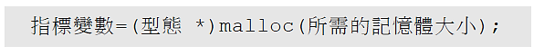
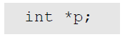
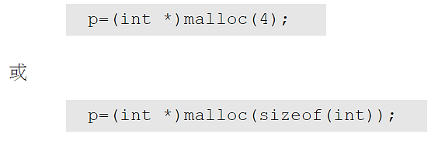
5-3 單向鏈結串列的製作 5-3-1 動態記憶體配置 (Dynamic Memory Allocation)
動態配置記憶體的語法如下：
例如宣告了一個整數指標變數p
要動態分配一個整數的記憶體空間，程式可寫成：

Slide 19
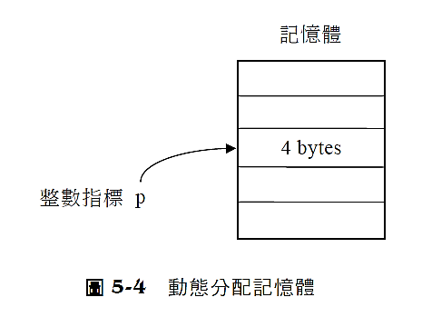
5-3-1 動態記憶體配置 (Dynamic Memory Allocation)

Slide 20
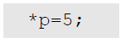
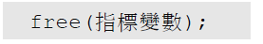
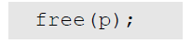
5-3-1 動態記憶體配置 (Dynamic Memory Allocation)
將整數5 存入此動態記憶體內，程式可寫為：
即p 指標所指的記憶體內容設為5。當記憶體不再需要使用時，可以利用函數free()歸還給系統，語法如下：
例如指標p 所指的記憶體要歸還，則程式寫成

Slide 21
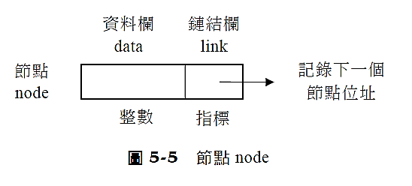
5-3-2 定義節點結構型態

Slide 22
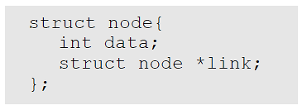
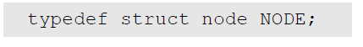
5-3-2 定義節點結構型態
則可以使用C 語言中的結構來製作節點，因此節點node 之結構定義如下：
另外可用typedef 將struct node 改為新型態名稱NODE，寫為：

Slide 23
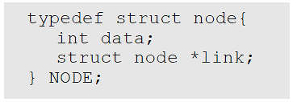
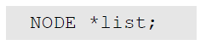
5-3-2 定義節點結構型態
或者將typedef 與節點的定義合併一起寫：
接著宣告一個指標變數list 當作鏈結串列的起始指標，程式如下：

Slide 24
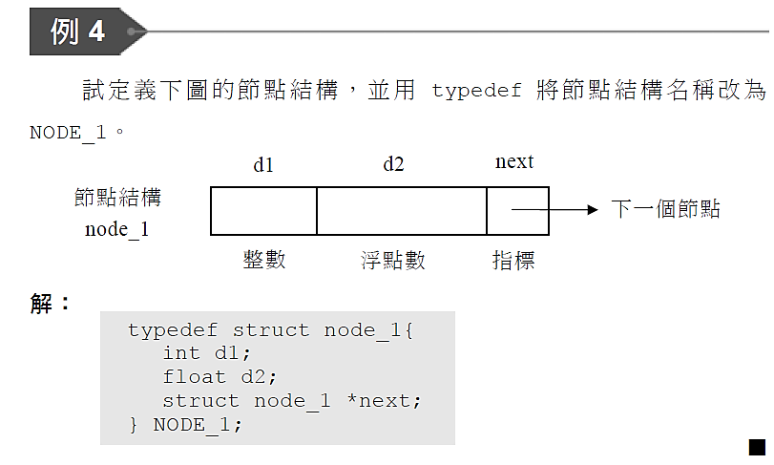
5-3-2 定義節點結構型態

Slide 25
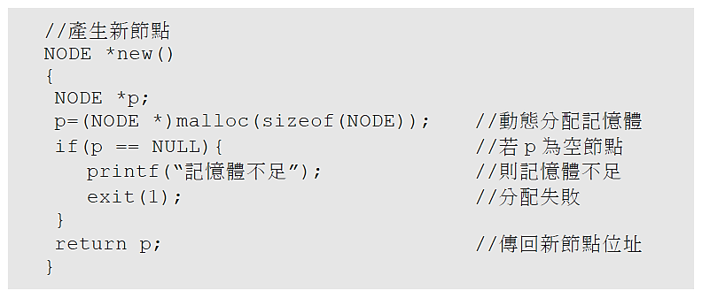
5-3-3 產生新節點
假設節點結構定義如5-3-2 小節之結構 NODE，則程式new()如下：

Slide 26
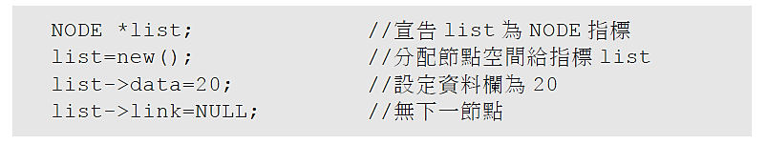
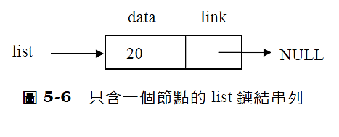
5-3-3 產生新節點
因此若執行下列程式：
則指標list 所指的節點如圖5-6 所示：

Slide 27
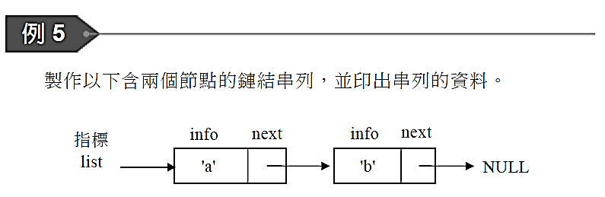
5-3-3 產生新節點

Slide 28
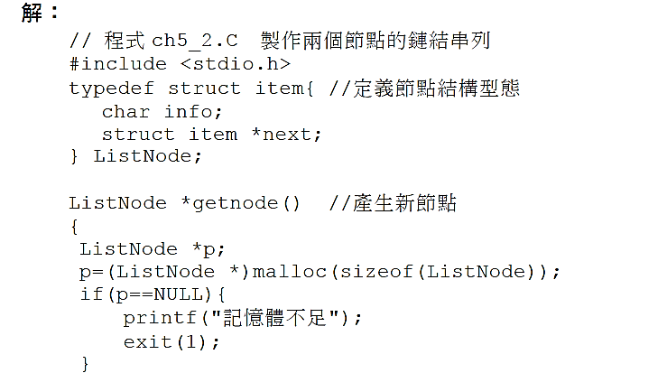
5-3-3 產生新節點

Slide 29
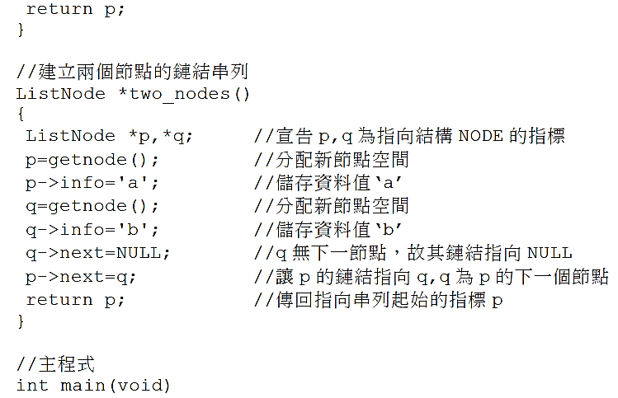
5-3-3 產生新節點

Slide 30
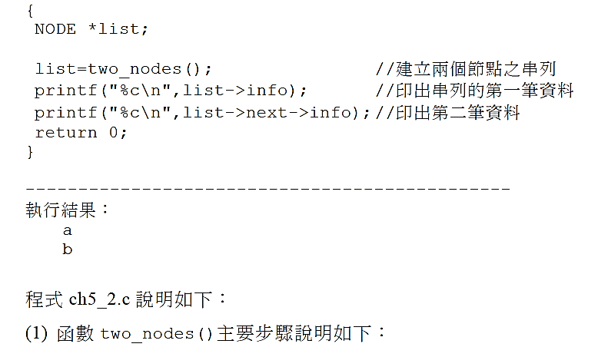
5-3-3 產生新節點

Slide 31
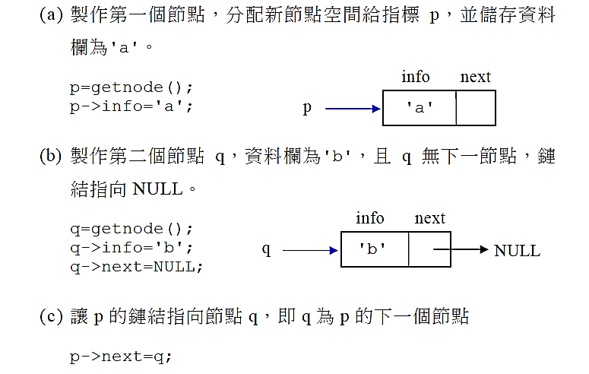
5-3-3 產生新節點

Slide 32
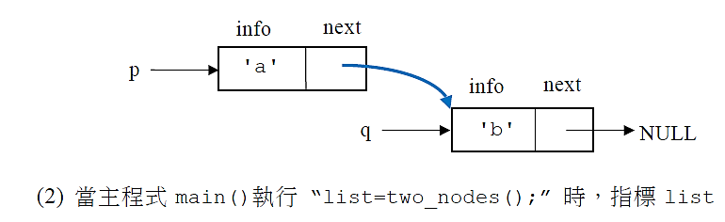
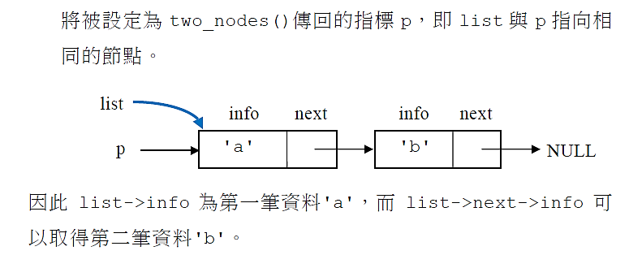
5-3-3 產生新節點

Slide 33
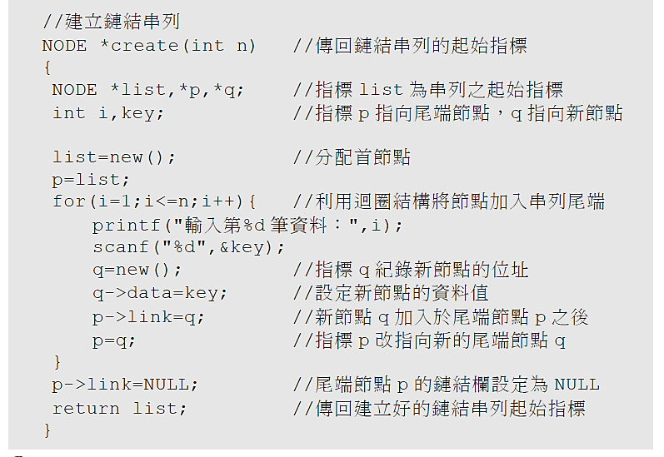
5-3-4 建立鏈結串列

Slide 34
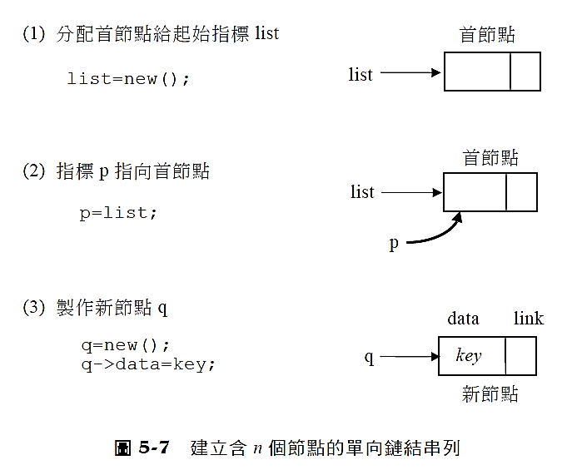
5-3-4 建立鏈結串列

Slide 35
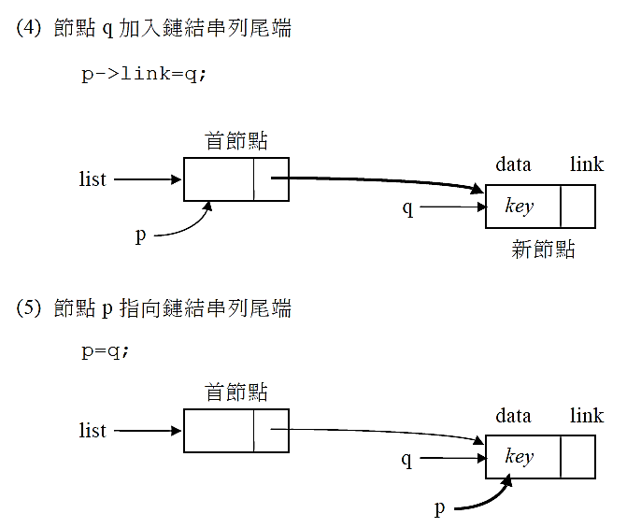
5-3-4 建立鏈結串列

Slide 36
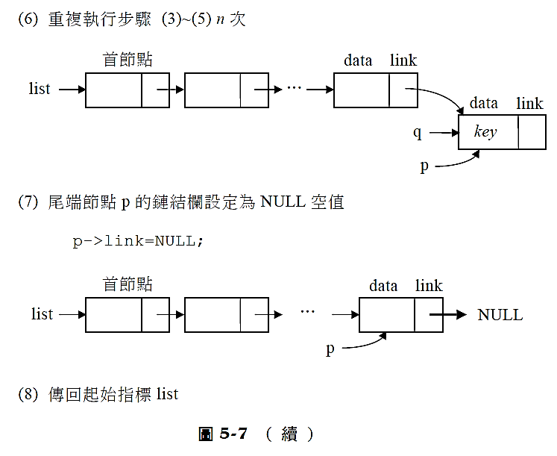
5-3-4 建立鏈結串列

Slide 37
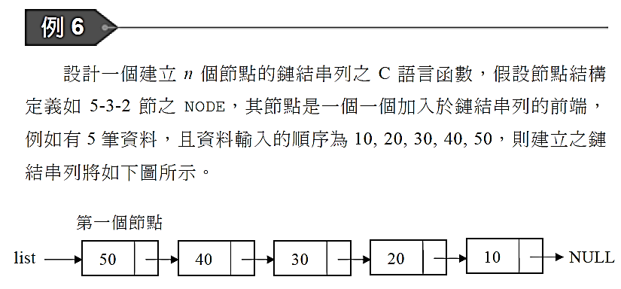
5-3-4 建立鏈結串列

Slide 38
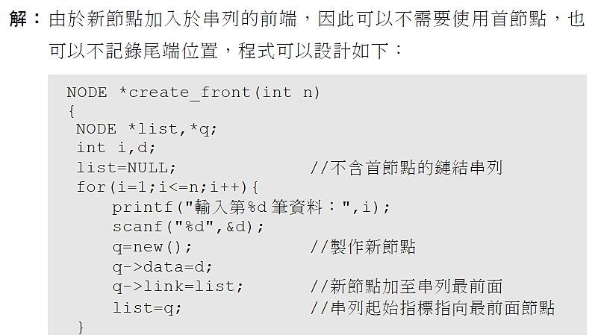
5-3-4 建立鏈結串列

Slide 39
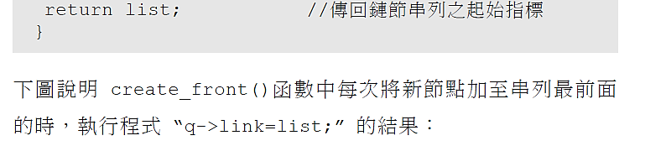
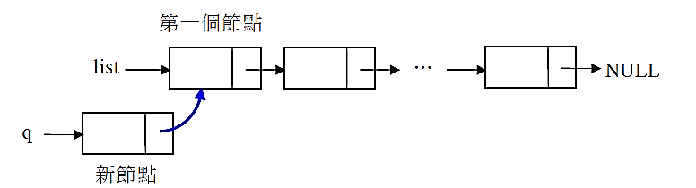
5-3-4 建立鏈結串列

Slide 40
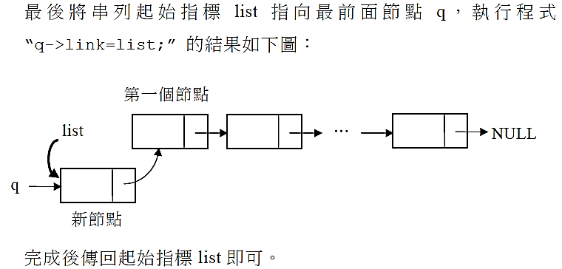
5-3-4 建立鏈結串列

Slide 41
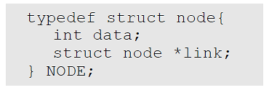
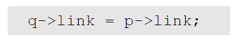

5-3-5 插入新節點於已知節點之後
若鏈結串列list 之節點結構定義如5-3-2 節的NODE 結構，即
節點q 的鏈結欄設定為節點p 的下一個節點位址，如圖5-8(b) 所示，程式為：
接著才能將新節點p 的鏈結欄設定為節點q，如圖5-8(c) 所示，程式為：

Slide 42

5-3-5 插入新節點於已知節點之後

Slide 43

5-3-5 插入新節點於已知節點之後

Slide 44

5-3-5 插入新節點於已知節點之後

Slide 45

5-3-5 插入新節點於已知節點之後

Slide 46

5-3-5 插入新節點於已知節點之後
因此插入新節點的函數insert()可設計為：
因此，插入新節點的函數insert()之時間複雜度為常數時間O(1)，執行的時間與鏈結串列的節點個數無關。

Slide 47

5-3-6 刪除節點
若鏈結串列list 之節點結構定義如5-3-2 節之NODE 結構，且鏈結串列list 包含一個首節點，則欲刪除串列list 中節點q，且已知節點 q 的前一個節點為p，則刪除的過程如圖5-9(a) 所示，程式可以設計為：

Slide 48

5-3-6 刪除節點

Slide 49

5-3-6 刪除節點
因此刪除節點的函數delete()可寫為：
因此，在前一節點已知的情形下刪除節點的執行的時間與鏈結串列的節點個數無關，函數delete()之時間複雜度為常數時間O(1)。

Slide 50

5-3-7 尋找節點
假設串列list 之節點結構定義如5-3-2 節之NODE結構，且list 為含首節點之串列，則尋找資料欄為關鍵值key 的節點之函數findnode()可設計為：
若鏈結串列長度為n，則函數findnode()之時間複雜度為O(n)。

Slide 51

5-3-7 尋找節點

Slide 52


5-3-7 尋找節點

Slide 53

5-3-8 計算單向鏈結串列的長度
以下即是計算串列長度的函數length()：

Slide 54

5-3-9 列印鏈結串列的資料
列印資料的函數display()為：

Slide 55

5-3-10 單向鏈結串列的資料存取執行範例

Slide 56

5-3-10 單向鏈結串列的資料存取執行範例

Slide 57

5-4 雙向鏈結串列與環狀鏈結串列

Slide 58


5-4 雙向鏈結串列與環狀鏈結串列
雙向鏈結串列雖然增加了記憶體的使用量，但是加入與刪除節點仍為常數時間O(1)，與串列長度無關，如圖5-11(a)，增加一個節點q於節點p 之後，只需改變4 個指標，首先將節點q 的兩個鏈結欄設定如下：
接著再分別將p 之後節點的prev 鏈結欄與節點p 的next 鏈結欄指向新節點q，如圖5-11(b)，則程式可以設計為：

Slide 59

5-4 雙向鏈結串列與環狀鏈結串列

Slide 60

5-4 雙向鏈結串列與環狀鏈結串列

Slide 61

5-4 雙向鏈結串列與環狀鏈結串列

Slide 62

5-4 雙向鏈結串列與環狀鏈結串列

Slide 63

5-5 鏈結堆疊與鏈結佇列

Slide 64

5-5 鏈結堆疊與鏈結佇列

Slide 65

5-5-1 鏈結堆疊
若鏈結堆疊的節點結構snode 定義如下，包含一個資料欄data 與一個鏈結欄link，且宣告鏈結堆疊的啟始指標top：
以下說明將加入資料及刪除資料的過程：

Slide 66

5-5-1 鏈結堆疊

Slide 67

5-5-1 鏈結堆疊

Slide 68

5-5-1 鏈結堆疊

Slide 69


5-5-1 鏈結堆疊
加入新節點之鏈結堆疊的程式片段如下：

Slide 70

5-5-1 鏈結堆疊
圖5-17(a)~(c) 分別對應上述步驟2~4 的過程。

Slide 71


5-5-1 鏈結堆疊
刪除鏈結堆疊的頂端資料其程式片段如下：

Slide 72

5-5-1 鏈結堆疊

Slide 73


5-5-1 鏈結堆疊

Slide 74

5-5-1 鏈結堆疊

Slide 75

5-5-1 鏈結堆疊

Slide 76

5-5-1 鏈結堆疊

Slide 77

5-5-2 鏈結佇列
假設鏈結佇列之節點結構含有資料欄data 及鏈結欄link，且宣告指標front 與rear 分別為鏈結佇列之前端與尾端指標，結構定義如下：

Slide 78

5-5-2 鏈結佇列

Slide 79

5-5-2 鏈結佇列

Slide 80

5-5-2 鏈結佇列

Slide 81

5-5-2 鏈結佇列
故加入新節點p 於鏈結佇列尾端其程式片段如下：

Slide 82

5-5-2 鏈結佇列

Slide 83

5-5-2 鏈結佇列

Slide 84

5-5-2 鏈結佇列

Slide 85


5-5-2 鏈結佇列
當鏈結佇列為空串列時，不能進行如上述之刪除動作。比較一下刪除鏈結堆疊的頂端資料與刪除鏈結佇列的前端資料，其過程是一模一樣的。故刪除鏈結佇列的前端節點其程式片段如下：

Slide 86

5-5-2 鏈結佇列

Slide 87

5-5-2 鏈結佇列

Slide 88

5-5-2 鏈結佇列

Slide 89

5-5-2 鏈結佇列

Slide 90


5-5-2 鏈結佇列

